Slide 1
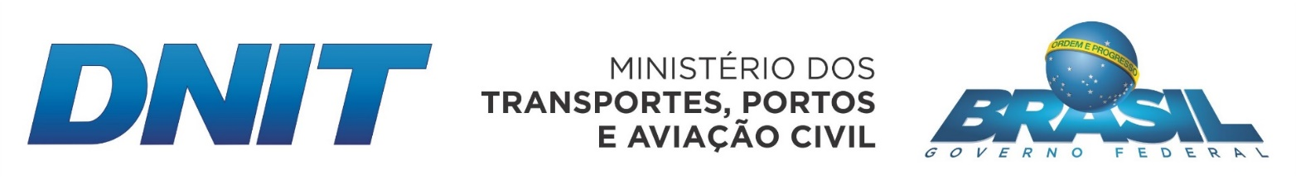
A Inspeção Acreditada no DNIT
Halpher Luiggi Mônico Rosa
Diretor Executivo do DNIT

Slide 2
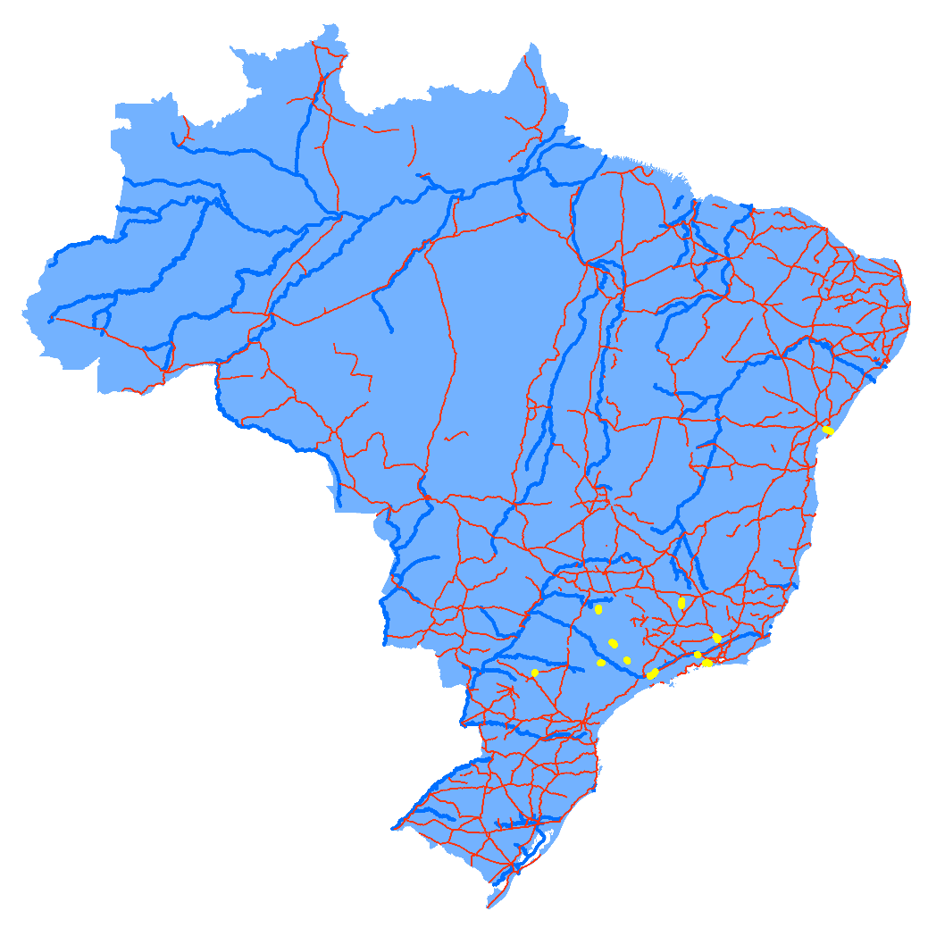
Perspectivas (2016 - 2019)
Foco
na carteira de estudos e projetos
Priorização
da manutenção da infraestrutura instalada
Entrega
das obras priorizadas

Slide 3

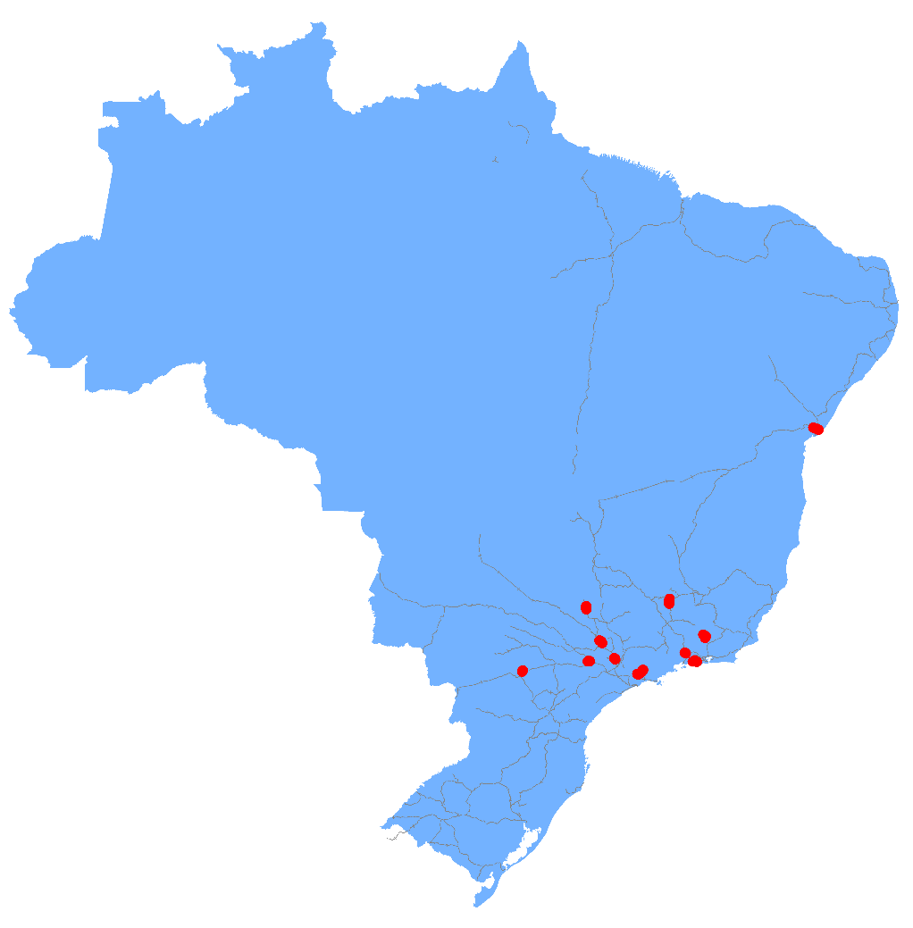
Perspectivas (2016 - 2019)
Ferroviário
Atualização do PROSEFER (Programa Nacional de Segurança Ferroviária em Áreas Urbanas)
Estudos e Projetos:
  Curitiba/PR
  Jaraguá do Sul/SC
  Joinville/SC
  São Francisco do Sul/SC
  São José do Rio Preto/SP
Contornos de Joinville/SC e São Francisco do Sul/SC
Conclusão da obra em Barra Mansa/RJ e Guararema/SP
Duas intervenções no Município de Juiz de Fora/MG

Slide 4


Perspectivas (2016 - 2019)
Aquaviário
1
Amazônia Ocidental
Dragagem
Sinalização
2
Amazônia Oriental:
Derrocamento
Sinalização
Operação de Eclusa
1
2
3
Paraguai
Sinalização
Dragagem
3
4
4
Paraná-Tietê:
Sinalização e Balizamento
Operação de Eclusas
Derrocamento
5
Brasil-Uruguai:
Dragagem e Sinalização
5

Slide 5

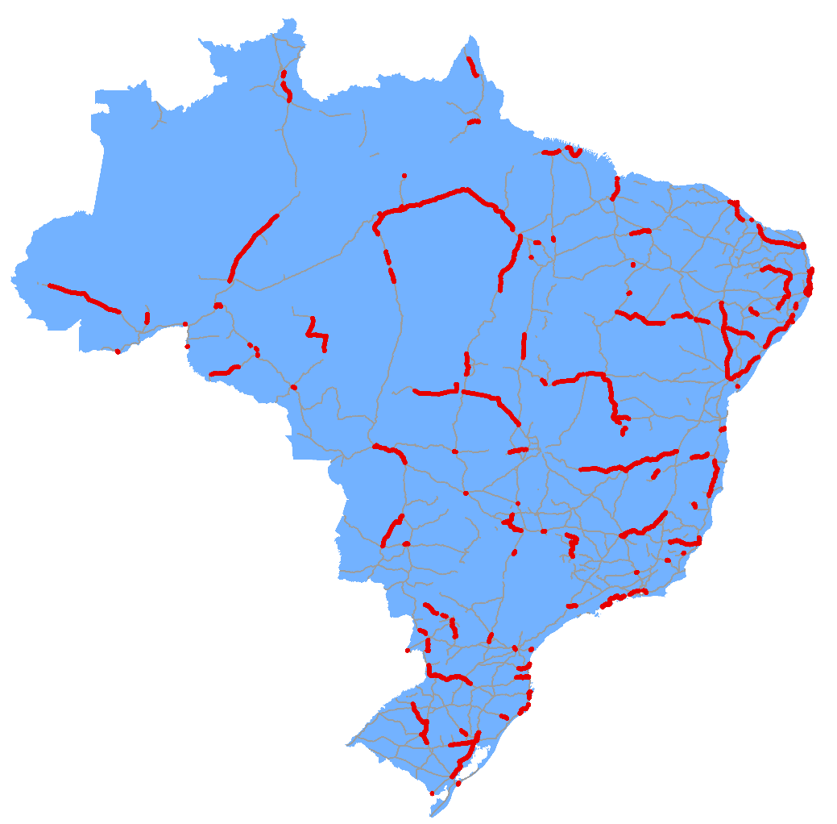
Perspectivas (2016 - 2018)
Rodoviário
420 km
Novas rodovias pavimentadas
530 km
Rodovias duplicadas
89 %
da malha em boas condições

Slide 6

9714079745
9714079745
Portfólio
Orçamento 2017
Rodoviário
Ferroviário
Aquaviário
Total
  R$ 9.405.048.978
  R$ 55.607.718
  R$ 253.423.049
  R$ 9.714.079.745
Por modal

Slide 7
Programa de Inspeção Acreditada no DNIT
Foco em Projetos de Engenharia
Referência base - programa de acreditação INMETRO desenvolvido em conjunto com a SPPI (válido para todas as áreas de infraestrutura), pois desonera o DNIT da eficácia deste programa;
Desenvolver política e um regulamento técnico para estabelecer critérios complementares adequados ao DNIT;
Capacitação do pessoal DNIT sobre o Programa de Inspeção
Validação das metodologias de inspeção e respectivos resultados alcançados (piloto) para permitir uma implementação mais madura

Slide 8


A Inspeção Acreditada no DNIT
Ações realizadas
Participação das discussões junto à SPPI;
Realização de Workshop (maio de 2017) para fomentar discussão interna sobre o assunto;

Slide 9


A Inspeção Acreditada no DNIT
Ações em andamento
Contribuição com o normativo (INMETRO) em Consulta Pública
Construção de parceria entre ABRAC e DNIT

Slide 10
Resultados Esperados
Desonerar
Mitigar Riscos
Fluir Processos
Separar Responsabilidades
Transparência
Segurança Técnica
Segurança Jurídica
Melhor Controle
Imparcialidade
Todos ganham
Usuários
Poder Público
Contratadas
Órgãos de controle

Slide 11
Principais Benefícios
Poder Público/ Contratante Privado
Segurança técnica dos projetos e obras (redução de risco e retrabalho);
Imparcialidade (a
Conformidade na execução (cronogramas e dos orçamentos da obra na fase do projeto);
Definição responsabilidades: clareza e velocidade na avaliação das responsabilidades por não-conformidades detectadas, e respectivas correções e alocações de custos;
Redução de custos: aditivos de obra
Desoneração: melhor alocação dos recursos humanos (foco na estratégia) e codivisão da responsabilidade

Slide 12
Principais Benefícios
Sociedade e Controle social
Inspeção como instrumento de transparência pública
Independência técnica e consequentemente econômica melhora a abordagem junto à organismos de controle
Maior confiabilidade junto à sociedade – otimização de prazo, custo e qualidade das obras
os organismos de Inspeção são acreditados com base em critérios públicos e técnicos apropriados;
Melhor planejamento e controle sobre os gastos públicos

Slide 13
Principais Benefícios
Contratada
Maior velocidade na avaliação técnica dos projetos e obras;
Maior segurança técnica e legal por meio da emissão de certificados.

Slide 14


OBRIGADO!
Halpher Luiggi Mônico Rosa
Diretor Executivo do DNIT
halpher.luiggi@dnit.gov.br
@HalpherLuiggi

